Slide 1
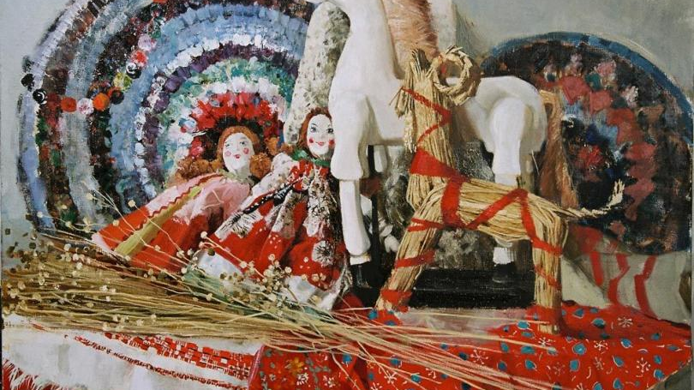
Ролевые позиции личности
«Семинар –презентация темы»

Slide 2
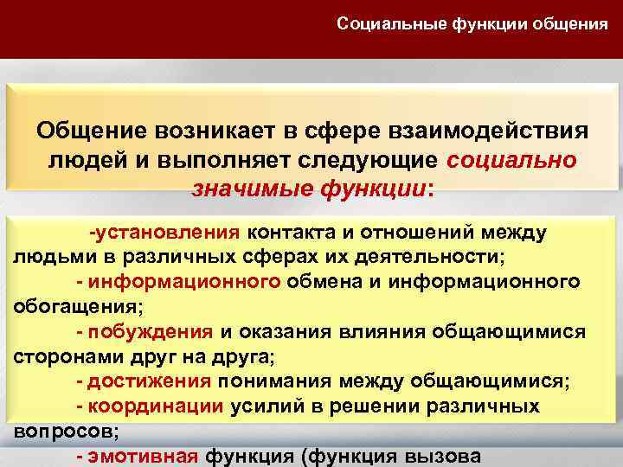

Общение

Slide 3
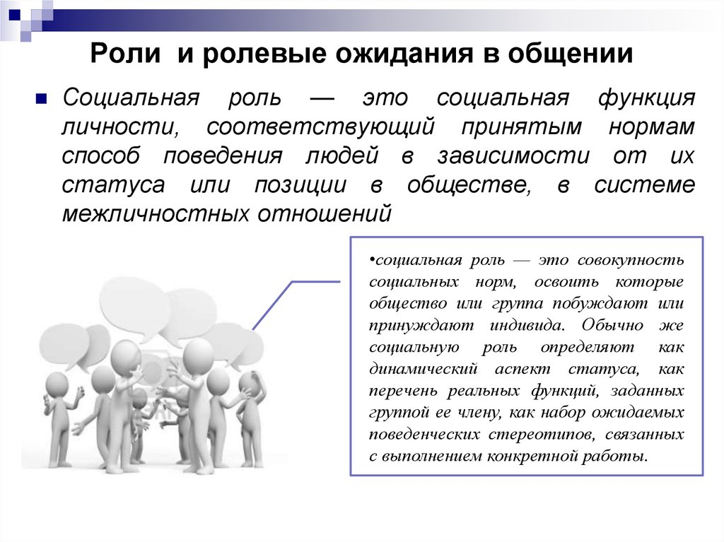

Slide 4
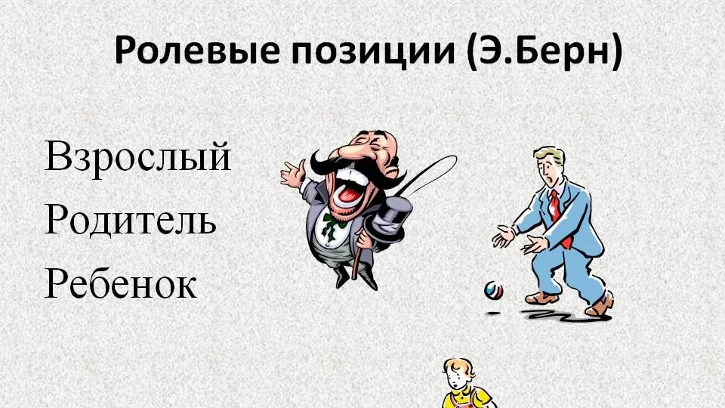

Slide 5
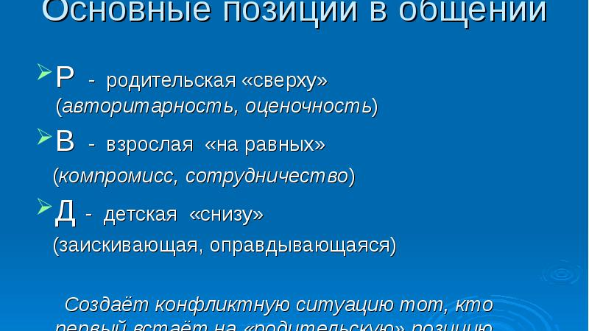

Slide 6
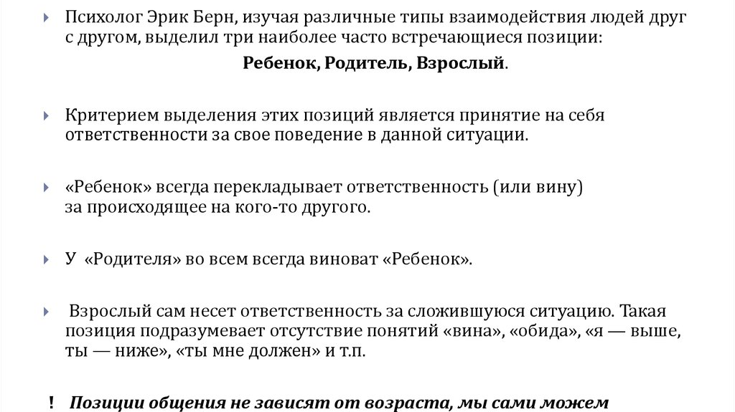

Slide 7
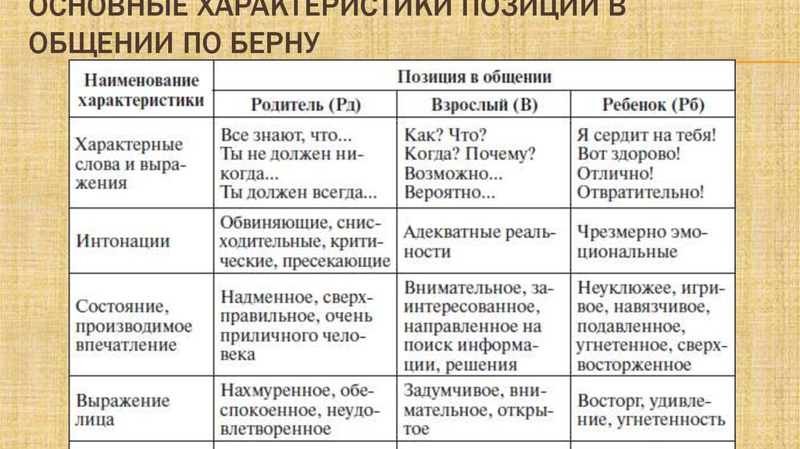

Slide 8
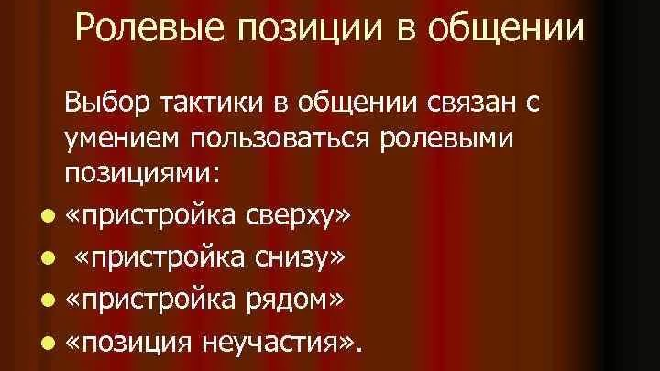

Slide 9
Определение ролевых позиций
Ребенок-Взрослый-Родитель
Попробуйте оценить, как сочетаются эти три «Я» в Вашем поведении.
Для этого оцените приведенные ниже высказывания в баллах от 0 до 10.

Slide 10
Мне порой не хватает выдержки
Если мои желания мешают мне, то я умею их подавлять
Родители как более взрослые люди должны устраивать семейную жизнь своих детей
Я иногда преувеличиваю свою роль в каких-либо событиях
Меня провести нелегко
Мне бы понравилось быть воспитателем
Бывает, мне хочется подурачиться, как маленькому
Думаю, что правильно понимаю все происходящие события
Каждый должен выполнять свой долг
Нередко я поступаю не как надо, а как хочется
Принимая решение, я стараюсь продумать его последствия
Младшее поколение должно учиться у старших, как ему следует жить
Я, как и многие люди, бываю обидчив
Мне удается видеть в людях больше, чем они говорят о себе
Дети должны безусловно следовать указаниям родителей
Я – увлекающийся человек
Мой основной критерий оценки человека – объективность
Мои взгляды непоколебимы
Бывает, что я не уступаю в споре лишь потому, что не хочу уступать
Правила оправданны лишь до тех пор, пока они полезны
Люди должны соблюдать все правила независимо от обстоятельств

Slide 11

Ключ к тесту
I (состояние «ребенок»): 1, 4, 7, 10, 13, 16, 19.
II (состояние «взрослый»): 2, 5, 8, 11, 14, 17, 20.
III (состояние «родитель»): 3, 6, 9, 12, 15, 18, 21.
Интерпретация результата
Подсчитайте отдельно сумму баллов по строкам.

Slide 12
Родительское (Родитель – Р)
состояние «Я» подразделяется на заботливое родительское состояние «Я», критическое родительское состояние «Я». Родительское «Я», состоящее из правил поведения, норм, позволяет индивиду успешно ориентироваться в стандартных ситуациях, «запускает» полезные, проверенные стереотипы поведения, освобождая сознание от загруженности простыми, обыденными задачами.
Кроме того, Родительское «Я» обеспечивает с большой вероятностью успеха поведение в ситуациях дефицита времени на размышления, анализ, поочередное рассмотрение возможностей поведения.

Slide 13

Взрослое (Взрослый – В)
состояние «Я» воспринимает и перерабатывает логическую составляющую информации, принимает решения преимущественно обдуманно и без эмоций, проверяя их реальность.
Взрослое «Я», в отличие от Родительского, способствует адаптации не в стандартных, однозначных ситуациях, а уникальных, требующих размышлений, дающих свободу выбора и, вместе с этим, необходимость осознания последствий и ответственного принятия решений.

Slide 14
Детское (Дитя – Д, или Ребенок)
состояние «Я» следует жизненному принципу чувств. На поведение в настоящем влияют чувства из детства. Детское «Я» также выполняет свои, особые функции, не свойственные двум другим составляющим личности. Оно «отвечает» за творчество, оригинальность, разрядку напряжения, получение приятных, иногда «острых», необходимых в определенной степени для нормальной жизнедеятельности впечатлений. Кроме того, Детское «Я» выступает на сцену, когда человек не чувствует достаточно сил для самостоятельного решения проблем: не способен преодолеть трудности или (и) противостоять давлению другого человека. Это «Я» подразделяется на: естественное детское «Я» (спонтанные реакции типа радости, печали и т. д.), приспосабливающееся детское «Я» (приспосабливающийся, прислуживающийся, боязливый, виноватый, колеблющийся и т. п.), возражающее детское «Я».

Slide 15
Интерпретация:
Расположив соответствующие символы в порядке убывания веса (в зависимости от количества набранных баллов), получаем формулу.
Для оптимального функционирования личности, с точки зрения Э. Берна, необходимо, чтобы в личности были гармонично представлены все три состояния Я.
Если у вас получится формула ВДР, то это значит, что вы обладаете чув­ством ответственности, в меру импульсивны и не склонны к назиданиям и по­учениям.
Если у вас получилась формула РДВ, то для вас характерна категорич­ность в суждениях и действиях, возможно излишнее проявление самоуверенно­сти при взаимодействии с людьми, чаще всего говорите без сомнения то, что ду­маете или знаете, не заботясь о последствиях ваших слов и действий.
Если на первом месте в формуле Д-состояние, то вы можете про­являть эгоизм и не всегда умеете управлять своими эмоциям, но это может способствовать развитию ваших творческих способностей или демонстрировать потребность в дополнительном внимании и поддержке.

Slide 16
Задание
Провести методику (самообследование) для определения ролевых позиций в межличностных отношениях
Описать полученные результаты
Осуществить рефлексивный анализ полученных результатов
Оформить как отчет по теме «Мои ролевые позиции в межличностных отношениях» и прислать на почту natzotova@yandex.ru

